Slide 1
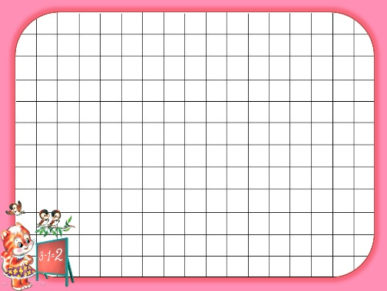
Гра «знайди помилку»
810 : 9 = 9
810 : 9 = 90
810 : 9 = 900

Slide 2
Гра «знайди помилку»
450 : 5 = 9
450 : 9 = 900
450 : 9 = 90

Slide 3
Гра «знайди помилку»
320 : 8 = 400
320 : 8 = 4
320 : 8 = 40

Slide 4
Гра «Швидкий рахунок»
3 ∙ 7 =
270 : 9 =
120 : 6 =
7 ∙ 7 =
5 ∙ 7 =
420 : 10 =
12 ∙ 6 =
8 ∙ 7 =
35
21
30
42
20
72
49
56

Slide 5
Гра «Швидкий рахунок»
8 ∙ 8 =
150 : 5 =
56 : 7 =
10 ∙ 25 =
2 ∙ 16 =
450 : 9=
60 : 3 =
4 ∙ 10 =
64
25
30
50
8
20
250
40

Slide 6
Назвіть круглі числа
12 40 21 340 70 100 56 204 370 20 11 110 96 640 30 280

Slide 7
8
80 = … дес.
… = 18 дес.
190 = …дес.
…. = 3 дес.
180
19
30

Slide 8
Поясніть , як виконали ділення
Завдання 820
120 : 60 =
12 дес.: 6 дес. =
= 2 = 2

Slide 9
Поясніть , як виконали ділення
Завдання 820
420 : 20 = 21
40 дес. 2 дес.
40 дес : 2 дес. = 20
2 дес. : 2 дес. = 1
20 + 1 = 21

Slide 10
Колективна робота
80 : 40 =
640 : 80 =
360 : 40 =
2
8
9

Slide 11
Колективна робота
420 : 70 =
540 : 30 =
6
18

Slide 12
Робота над задачею 824
Л. - 48 пл.
М. – 112 пл.
На ? п. по 20 пл.
1) 48 + 112 = 160 (пл.) – всього ;
2) 160 : 20 = 8 (п.)
Відповідь: на 8 полиць.

Slide 13
Виконайте перетворення
7 м 09 см = … см
8 дм 3 см = … см
4 см 2 мм = …мм
709
83
42

Slide 14
Порівняйте
4 м 30 см …4 м 03 см
5 дм 8 см …57 см
1 м 07 см … 1 м 7 дм
>
>
<

Slide 15
2 см
5 см
Р - ?
Р = (5 + 2) ∙ 2 = 14 (см)

